Slide 1
PROYECTO FINAL
TÉCNICAS DE INVESTIGACIÓN:
PARROQUIA VIRTUAL
Equipo:
Amanda Margarita González
Prudencia Karla Lara
Juan Pablo Martínez
José Ernesto Ríos

Slide 2
Nombre del proyecto: Parroquia virtual
Objetivo general:
Objetivos particulares:
Destinatarios:
Todo fiel de la Arquidiócesis de Monterrey, sin importar su ubicación geográfica.

Slide 3
El recurso humano
Como habíamos expuesto en la presentación de la Etapa I, esta parroquia necesitaría que le fuera asignada un párroco.
La recomendación es que esta responsabilidad recayera en el Vicario general, ya que es quien cuenta con facultades generales en toda la diócesis.
¿Cuántas personas se requerirían además del párroco para hacer funcionar este proyecto?
Dos secretarías y/o administradoras, para cubrir dos turnos de atención, y operación.
Una persona encargada de sistemas

Slide 4
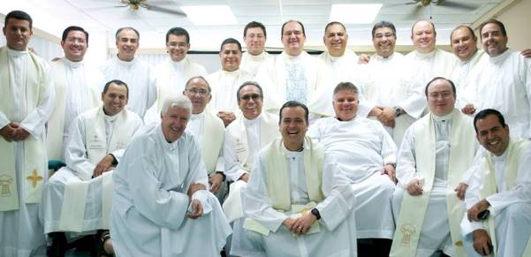
Otras instancias
SITEC
Sacerdotes
Estudio de grabación Aletheia
Servicios externos de diseño
Diferentes sinergias con páginas on line de evangelización

Slide 5
¿Cómo se pondría al alcance de los fieles esta parroquia virtual?
Desde la Arquidiócesis de Monterrey
Por medio de una página web
Atención por correo
Cuentas de la misma, en redes sociales

Slide 6
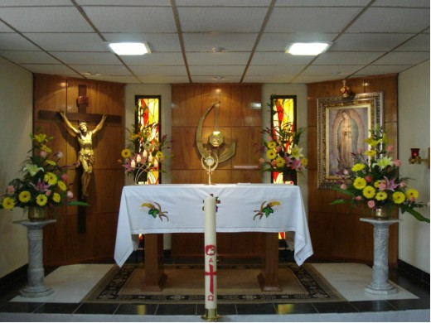
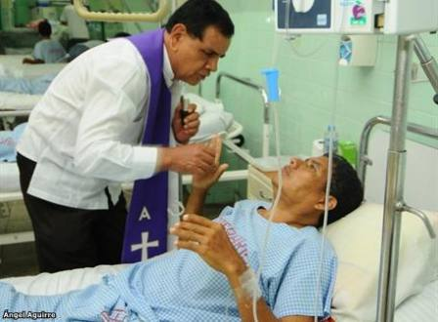
¿Qué trámites o servicios se pondrán al alcance de los fieles?
Orientación sacramental
Orientación sobre el proceso de nulidad
Banco de datos diocesano
Capilla virtual
Formación on line
Auxilio sacramental para emergencias
Acompañamiento sacerdotal
Catálogos de grupos para laicos
Biblioteca
Área vocacional
Enlaces externos

Slide 7
¿De dónde se van a obtener los recursos para que la parroquia pueda estar operando?
Los trámites que se realicen por medio de está parroquia tendrían un costo, los cuáles serán considerados como donativos.
Los recursos obtenido por este concepto tienen como fin hacer autosustentable este proyecto.
¿Qué tipo de servicios tendrían costo?
Copias de fe de bautismo
De confirmación
Constancias de matrimonio
Trámite para matrimonio (M1)

Slide 8
Descripción de los servicios
Orientación sacramental para:
Bautismo
Confirmación
Primera comunión
Matrimonio
La orientación se dará en base a tutoriales.

Slide 9
Contenido de los tutoriales:
Requisitos para recibir el sacramento
Descripción completa de los mismos
El por qué del sacramento
Situaciones particulares
Adicionalmente, links para:
Orientación geográfica para ubicar parroquia a conveniencia, ya sea para tomar pláticas o para recibir el sacramento.
Denuncia de irregularidades en parroquias

Slide 10
Orientación para el proceso de nulidad
Causas de nulidad
Descripción del proceso
¿Qué es el Tribunal eclesiástico?
Seguimiento del proceso de nulidad
Banco de datos diocesano:
La finalidad es concentrar toda la información de notaria, de modo que todo fiel pueda agilizar una consulta, u obtener copias, tal y como funciona en el registro civil.
Esto se obtendría por medio de asociar a las parroquias.

Slide 11
Capilla virtual
Tener una conexión directa con alguna parroquia que ya cuente con este servicio, y establecer un link.
Con esto se pretende ayudar al fiel a tener un momento de oración desde el lugar donde se encuentre.
Promover la adoración perpetua.
Provocar por medio del encuentro virtual, el deseo de encuentro presencial.

Slide 12
Formación on line
En base las diferentes pastorales:
A) Evangelización y catequesis
Capacidades diferentes
Bíblica
Infantil
Juvenil (párvulos, adolescentes, jóvenes adultos)
Laboral
Familiar
B) Litúrgica
Lectores
Ministros extraordinarios
Monaguillos
Coros

Slide 13
C) Social:
Promoción humana
Atención adultos mayores
Desastres naturales
Salud
La formación puede ofrecerse por medio de videos o de textos.
Aprovechar los portales de evangelización o parroquias que cuente con formación y/o cursos que puedan colaborar al crecimiento integral de los fieles.

Slide 14
Auxilio sacramental para emergencias
Por medio de una red de sacerdotes asociados a este servicio, se pretende dar atención a las situaciones de emergencia que se pueda presentar.
Por medio de un buscador, te indica el sacerdote más cercano a tu ubicación.
Acompañamiento sacerdotal
Igualmente, una red de sacerdotes ofrecerán asesoría y acompañamiento espiritual.
Catálogo de grupos para laicos
Esperamos que esta experiencia virtual, mueva a la experiencia comunitaria de aquellos más alejados. Por ello se ofrecerá un catálogo de grupos y movimientos, en caso de que se esté en busca de una experiencia de integración eclesial, sepan a donde acercarse.

Slide 15
Biblioteca
Audioteca
Videoteca
Enlace a la Biblioteca Virtual San Teófimo (Seminario de Monterrey)
Área vocacional
Orientación para:
Vocación sacerdotal
Vocación de vida consagrada: hombres y mujeres
Vocación laical: matrimonial y solteros
Enlaces externos
Arquidiócesis de Monterrey
Atención psicológica
Line de escucha
Donde hay misa
Instituto de la Arquidiócesis de Monterrey

